Slide 1

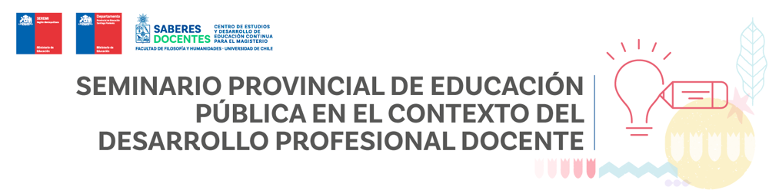

Estudiantes en la tarea: Involucramiento activo y autonomía en el aprendizaje.
Escuela Carlos Condell de la Haza
Estación Central

Slide 2
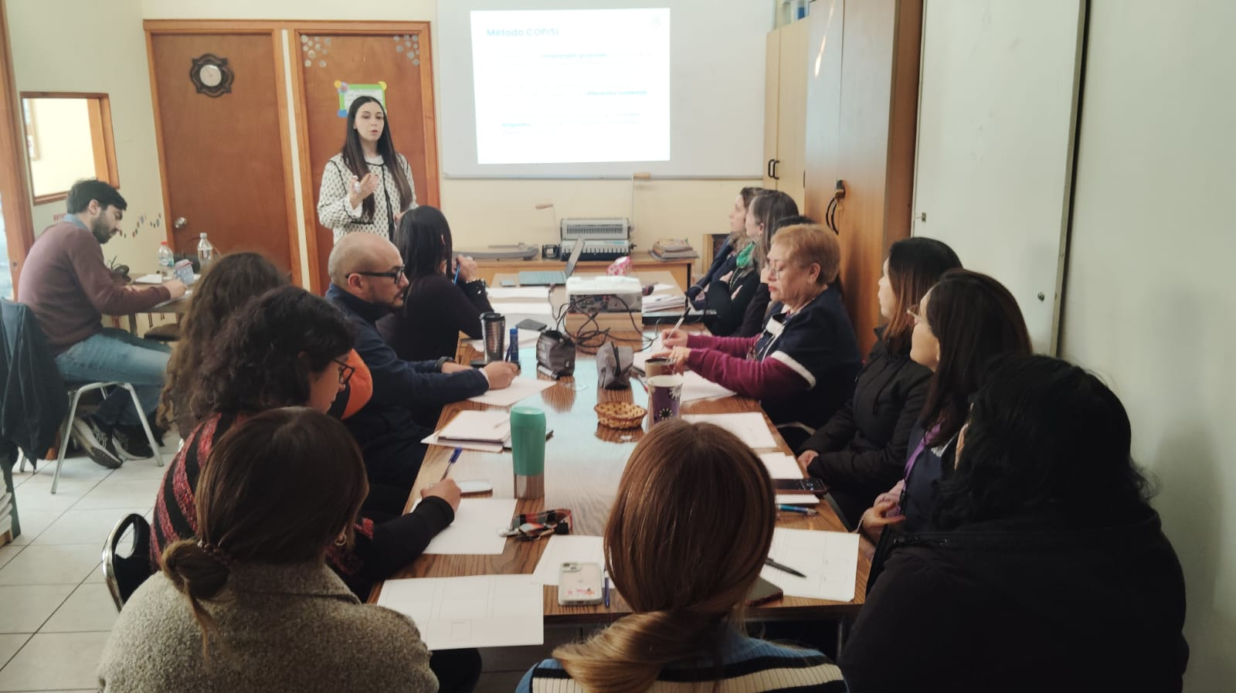
1. Nuestra Comunidad Educativa: Identificación del establecimiento
La Escuela Carlos Condell de la Haza, se encuentra ubicada en la comuna de Estación Central, pertenece al SLEP Santa Corina
Tiene doble jornada y jornada escolar completa con 66 docente y 62 asistentes de la educación
Abarca los niveles de educación parvularia y educación básica, cuenta con una matrícula de 1.000 estudiantes lo que corresponde a un 99% de su capacidad
Proyecto educativo con orientación religiosa laica, está en el desarrollo integral, la excelencia académica
Tiene un I.V.E. de un 70%, un tercio de su matrícula son personas de otras nacionalidades

Slide 3


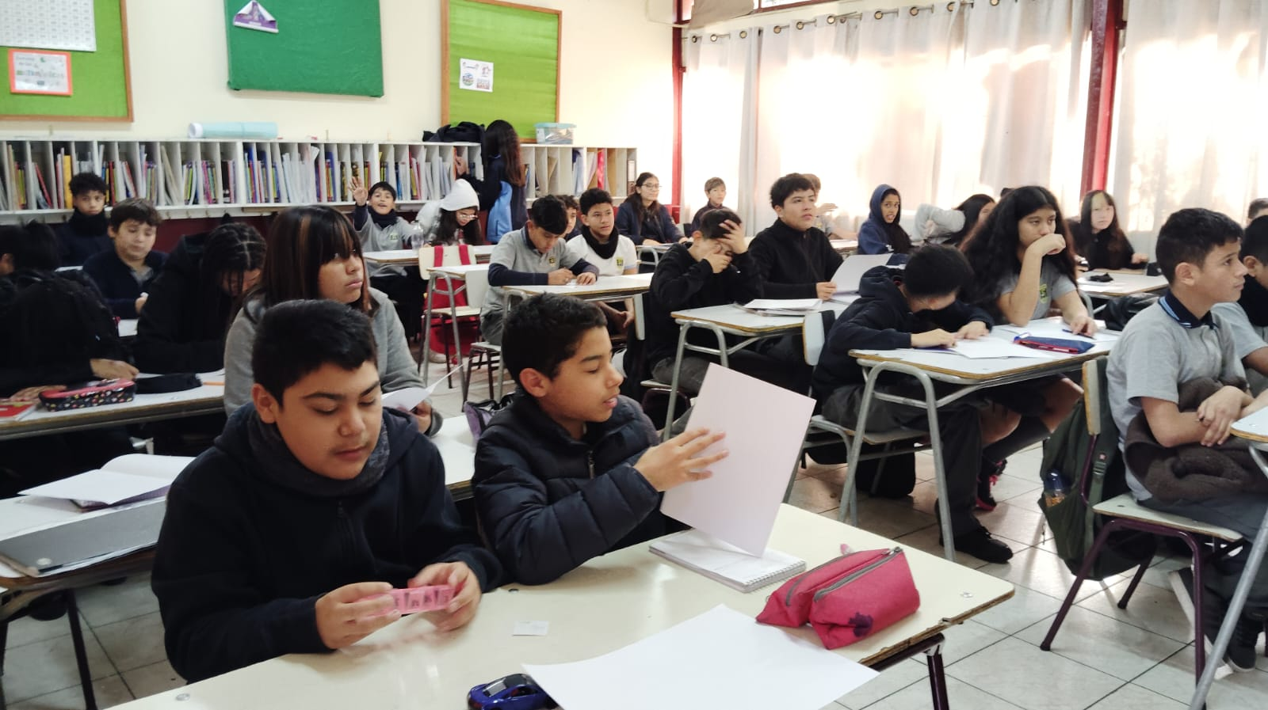
Contexto:
La práctica abordada fue el **Acompañamiento Docente** como proceso de desarrollo profesional y mejora continua, con foco en los estudiantes en la tarea: Involucramiento activo y autonomía en el aprendizaje.
Se analizó críticamente el modelo nacional de acompañamiento, evidenciando limitaciones por su carácter estandarizado y falta de adaptación al contexto chileno. El equipo directivo reflexionó sobre la efectividad del acompañamiento actual y su impacto en las prácticas pedagógicas, recogiendo lo expresado por los y las docentes.
La experiencia buscó construir un modelo propio, contextualizado, colaborativo y formativo, centrado en la observación compartida, la retroalimentación inmediata y la coenseñanza entre pares.
Notes:
Diagnóstico

Slide 4
2. Descripción de prácticas:
El equipo directivo identificó el problema y lo socializó con los docentes, proponiendo una transición de modelo. Cuatro docentes se ofrecieron como pilotos, aceptando que el equipo directivo completo ingresaría a sus aulas para realizar diversas intervenciones y retroalimentaciones.
​Etapas y Acciones Clave:
​Observación y Modelaje Conjunto Inicial: El equipo directivo ingresó a la sala. Inicialmente, el Director realizó una intervención de 10 minutos haciendo preguntas intencionadas para involucrar a todos los estudiantes en la tarea, promoviendo el aprendizaje vicario. El equipo observó en conjunto para iniciar la construcción de un modelo y lenguaje común.
​Identificación de la Buena Práctica: Una experiencia previa con el acompañamiento de la lectura diaria reveló que la Jefa de la Unidad Técnica Pedagógica (UTP), Ana María Castro, generaba mayor adhesión. Su práctica consistía en realizar la acción de modelamiento de la lectura a la par del docente, equivocándose, siendo un par y retroalimentando a estudiantes y colegas en tiempo real. Este enfoque de trabajo conjunto y horizontal fue unánimemente elegido por los docentes.
​Consolidación del Modelo a la Par: El equipo directivo adoptó el modelo de la UTP, realizando el modelamiento, proceso y retroalimentación mutuas y en tiempo real en el marco del plan de fluidez lectora. Esta experiencia fue la base para el nuevo modelo de acompañamiento docente.
​

Slide 5
Diseño e Implementación del Modelo de 15 Minutos: Tras varias retroalimentaciones con los pilotos, se definió un modelo con un objetivo único: garantizar que todos los estudiantes estén en la tarea. El modelo implica:
​Informar al docente la fecha/hora y el Objetivo de Aprendizaje (O.A.).
​Acordar preguntas de intervención para reforzar aprendizajes.
​Acompañar con intervenciones e interacciones durante 15 minutos para asegurar el estar en la tarea.
​El acompañamiento es realizado por dos directivos, quienes se retroalimentan para la mejora continua.
​Se utiliza una Pauta de Observación Breve (Anexo I) con un enfoque colaborador, facilitador e intervencionista.
​Aceptación Comunitaria: El modelo, tras horas de conversación y ajustes, fue aceptado por los docentes por ser creado y adaptado a la realidad local y no impuesto.
​6. Impacto en el Desarrollo Profesional Docente (DPD)
​El principal cambio fue el desarrollo de una cultura de formación continua entre pares. El acompañamiento dejó de ser una fiscalización vertical para convertirse en un trabajo conjunto y horizontal (a la par) que promueve la reflexión.

Slide 6
Los principales aprendizajes se centraron en comprender el acompañamiento docente como una acción conjunta, no jerárquica, orientada a garantizar que todos los estudiantes estén en la tarea.
La experiencia adquirida por Aptus nos permitió generar una nueva forma de entender e implementar proceso, instalando capacidades las cuales no solo se limitaron al proceso lector en tercero básico.
Se implementa la metodología de fluidez lectora, la cual se replica en toda la escuela, lo que gesta un aprendizaje como comunidad educativa. (acompañamiento)
El nuevo modelo de acompañamiento definió una estructura clara: informar al docente, definir objetivos, intervenir colaborativamente en clase durante 15 minutos, realizar retroalimentación en tiempo real y generar las condiciones para que todos y todas las estudiantes estén en la tarea.
Esto generó confianza, lenguaje común y sentido de comunidad profesional entre directivos y docentes, fortaleciendo el desarrollo de competencias reflexivas y colaborativas.
Se destaca la capacidad de generar una mirada de escuela en el proceso de formación continua con impacto real.
En los estudiantes, se observa un aumento en la participación activa, la colaboración y el compromiso con la tarea, percibiendo coherencia entre los distintos actores de la comunidad educativa.

Slide 7
3. RESULTADOS Y APRENDIZAJES
se consolidó una cultura de acompañamiento horizontal, basada en la reflexión compartida y el aprendizaje situado. Los equipos directivos fortalecieron su rol pedagógico y se generó una mejora en el clima laboral y en la motivación docente.
En los estudiantes, se observa un aumento en la participación activa, la colaboración y el compromiso con la tarea, percibiendo coherencia entre los distintos actores de la comunidad educativa.
El acompañamiento docente se transformó en una práctica institucional sostenida, adaptada a la identidad de la escuela y con impacto en la mejora continua. Con un foco claro que es que los estudiantes estén en la tarea.

Slide 8
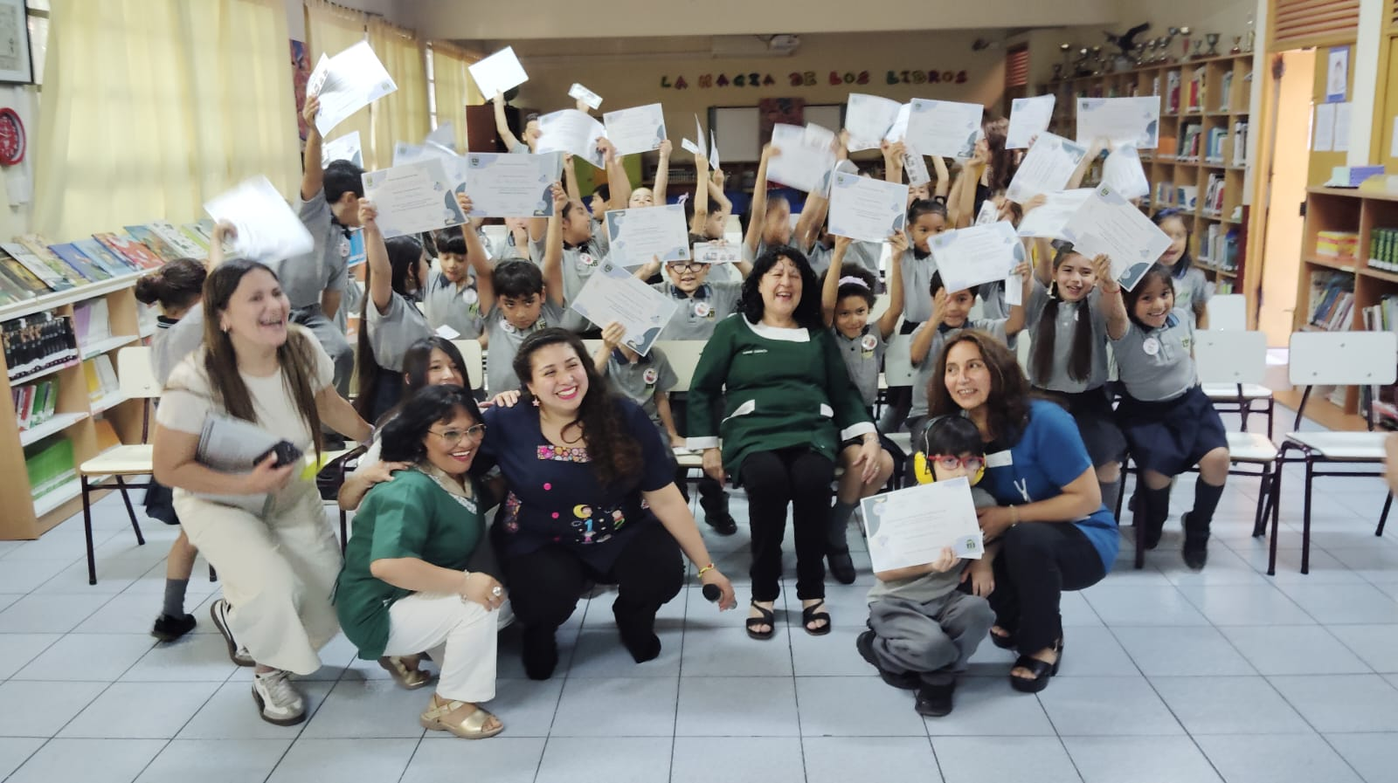
Impacto de la Experiencia
Notes:
Diagnóstico

Slide 9
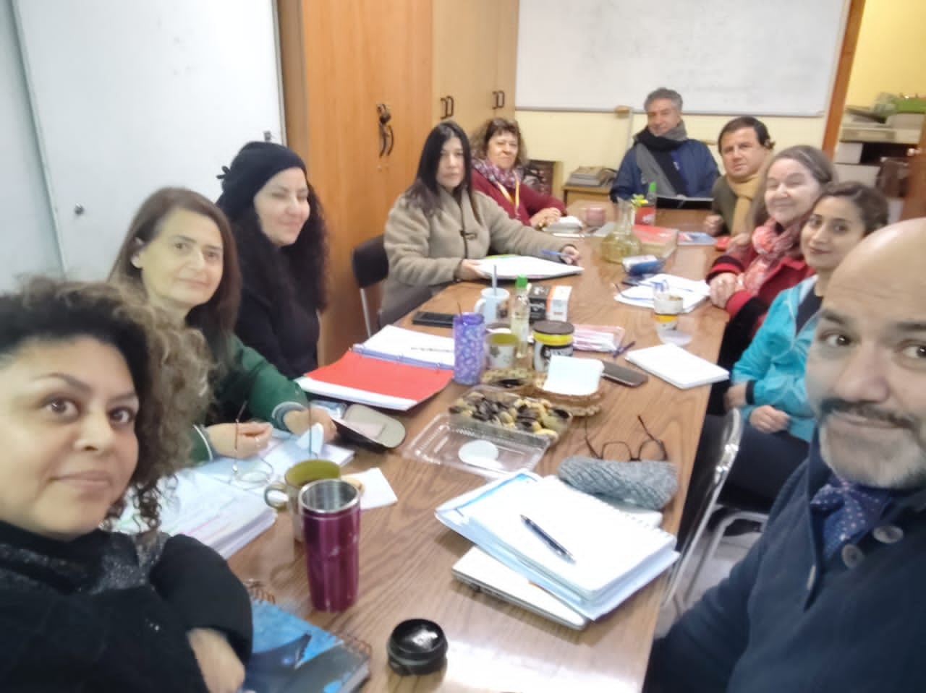
Impacto de la Experiencia
Instalación de Capacidades: El modelo se centra en el "hacer a través de la razón" y la autocorrección constante, a diferencia de los modelos externos que generan dependencia y no instalan capacidades.
Formación Consciente: Los docentes se reconocen como iguales que se forman entre iguales, conscientes de los procesos internos para la mejora y formación continua.
Consistencia en la Práctica: Al implementar un modelo de acción común (modelamiento por parte de todo el equipo directivo), se genera coherencia en las intervenciones.
Desarrollo de un Lenguaje Común: Se generó un lenguaje y objetivo común que fue previamente construido en conjunto.
Eliminación del Temor: Se logró eliminar el temor e inseguridad que se instala en el equipo directivo por los modelos dogmáticos

Slide 10
Desafíos y Proyecciones
Continuar el desarrollo de este modelo con dos acompañamientos de 15 minutos diario por parte de los directivos.
​Avanzar en el calendario a un nuevo objetivo de acompañamiento en diciembre, centrado en el proceso de aprendizaje profundo.
​Evitar Modelos Impuestos y Fomentar el Pensamiento Crítico: Las instituciones deben verse a sí mismas, escuchar sus necesidades y subsanarlas en conjunto para construir una comunidad saludable.
​Generar Experiencias Similares de Construcción Conjunta: Los equipos directivos deben vivir el proceso a la par con los docentes para construir un lenguaje en común y un proceso que se sienta como un apoyo virtuoso.
​Crear una Carrera Directiva y un Cargo de Administrador: Se propone una carrera directiva nacional que asegure el uso proporcional del tiempo en prácticas de mejora, y la creación de un cargo de subdirector administrador para liberar al director de la sobrecarga administrativa y permitirle concentrarse en el foco pedagógico.

Slide 11
Conclusiones / Comentarios / Recomendaciones
​El principal efecto es la mejora del ambiente en el aula y la percepción de un equipo docente cohesionado.
​Los resultados observados incluyen:
​Mayor Participación y Compromiso: El foco en "garantizar que todos y todas las estudiantes estén en la tarea" logra que el 100% de ellos se involucre, lo que permite posteriormente avanzar en la calidad del aprendizaje.
​Lenguaje Común en la Comunidad: Los estudiantes perciben a todos los docentes hablando el mismo tema y a los directivos involucrados en su aprendizaje, respaldándose el uno al otro.
​Promoción del Trabajo en Equipo: El modelo de acompañamiento, al ser un trabajo en equipo entre directivos y docentes, promueve esta habilidad clave en los estudiantes, creando una comunidad empoderada.
​Aprendizajes:
​La construcción de un modelo propio, adaptado a la realidad local y consensuado, es más efectivo y genera mayor adhesión que los modelos impuestos.
​La clave es escuchar y entender el "pulso" o latido de la propia institución.
​El foco debe estar en el sentido de la acción (acompañamiento para la mejora de los aprendizajes y formación continua) y no solo en la forma (cumplir con el modelo externo).
​Las capacidades se instalan a través de la razón y la práctica constante ("desde el hacer"), no de creencias dogmáticas.

Slide 13

